Slide 1
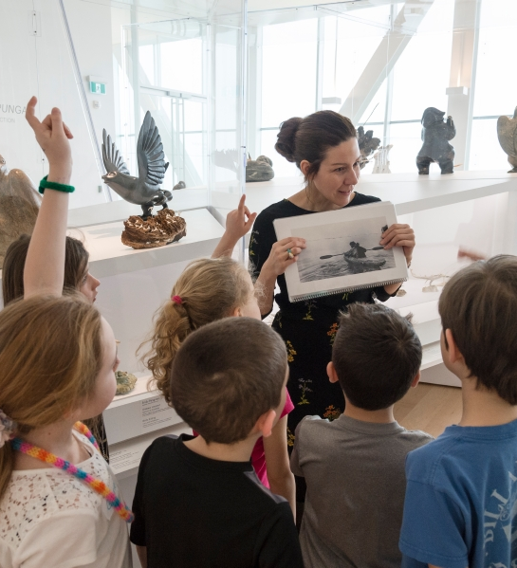


Les clés de l’appréciation d’œuvres d’art : éveiller l’intérêt des élèves au primaire
Notes:
Me présenter

Slide 2
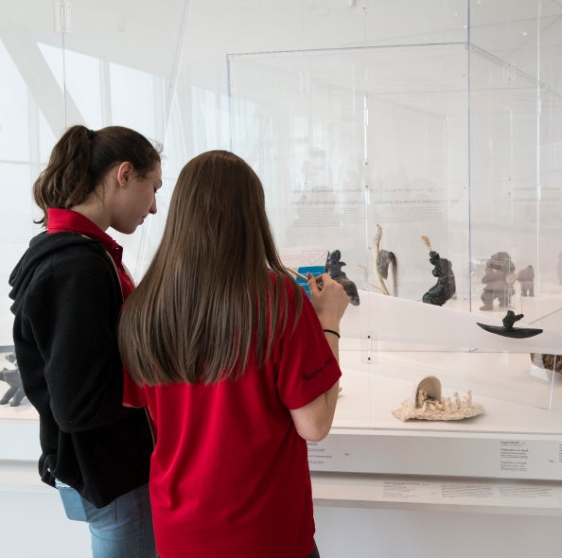
Objectifs :
Parcourir et déchiffrer les étapes de l’appréciation;
Découvrir des moyens de mener à bien une appréciation en classe;
Expérimenter une appréciation à partir d’une œuvre d’art;
Partager de bonnes pratiques d’appréciation en classe.

Slide 3
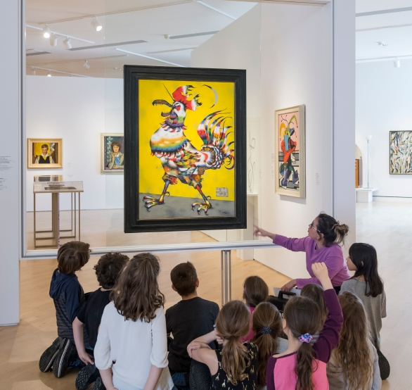
Déroulement :
Mini-présentation du Musée national des beaux-arts du Québec
Qu’est-ce qu’une appréciation en arts plastiques?
Pourquoi faire des apprécier en classe?
La posture de l’enseignant·e
Les étapes de l’appréciation
Exercice d’appréciation d’une œuvre (interactif)
Des idées pour apprécier autrement

Slide 4
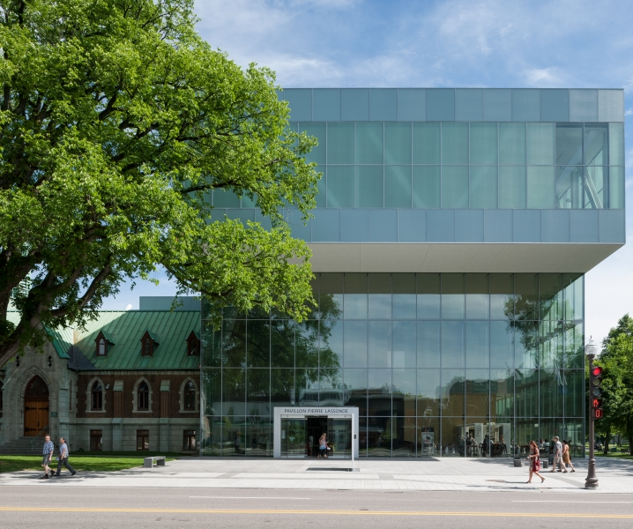
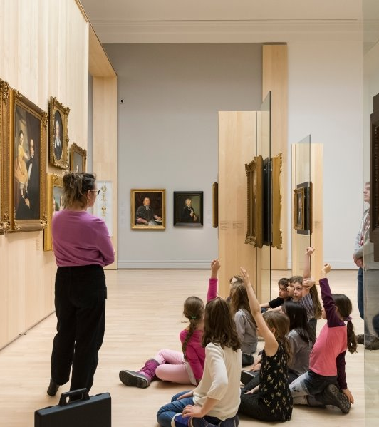

Le Musée national des beaux-arts du Québec
Notes:
Musée située dans la ville de Québec sur un site patrimonial les Plaines d’Abraham
Le Musée et les jeunes : Depuis plusieurs années, le MNBAQ offre des visites éducatives et des ateliers d’arts plastiques aux groupes scolaires. Le Musée enrichit son offre avec la création de ressources pédagogiques en ligne afin de rejoindre entre autres un plus grand nombre d’enseignants et d’élèves.

Slide 5
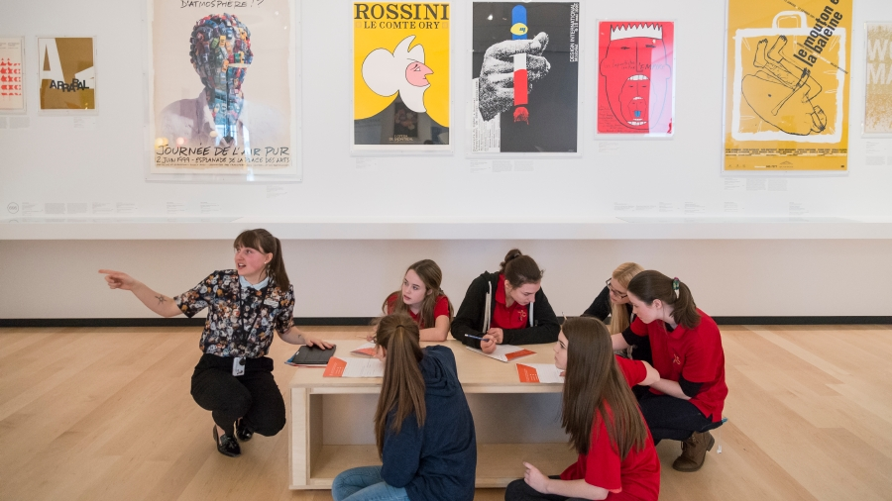
Qu’est-ce qu’une appréciation en arts plastiques?
REGARDER ACTIVEMENT
FAIRE DES LIENS
UTILISER SON JUGEMENT CRITIQUE ET ESTHÉTIQUE
Notes:
Ce n’est pas uniquement dire si c’est beau ou pas. Si c’est réussi ou pas. Si on aime ou pas.
C’est regarder activement les œuvres en faisant des liens, puis exercer son jugement critique.
Et exercer son jugement critique peut être j’aime ou je n’aime pas, mais avec un argumentaire basé sur l’interprétation de faits déceler dans l’œuvre.
Apprécier c’est se forger une opinion qui dépasse ses goûts personnels.

Slide 6
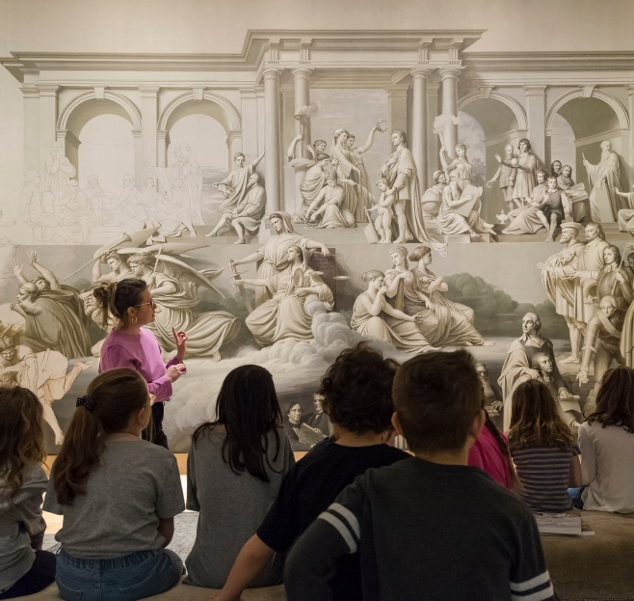
Pourquoi faire des
appréciations en classe?
  Apprendre à exercer son jugement critique
  Développer son sens esthétique
  Poser un regard différent sur le monde
  Entrer en contact avec des œuvres d’art.
  Mettre des mots sur ses perceptions, ses émotions et sa compréhension du monde
  Faire des liens avec l’histoire, la culture et la société
  Apprendre et utiliser du vocabulaire artistique
Notes:
Permet d’apprendre à exercer son jugement critique et développer son sens esthétique
Poser un regard différent sur le monde qui nous entoure
Entrer en contact de façon structurée et signifiante avec des œuvres d’art. (ici au MNBAQ, on découvre la richesse de l’art qui s’est fait et se pratique toujours au Québec)
Mettre des mots sur ses perceptions, ses émotions et sa compréhension du monde
Faire des liens avec l’histoire, la culture et la société (d’hier et d’aujourd’hui. D’ici et d’ailleurs)
Apprendre et utiliser du vocabulaire artistique dans un contexte propice

Slide 7
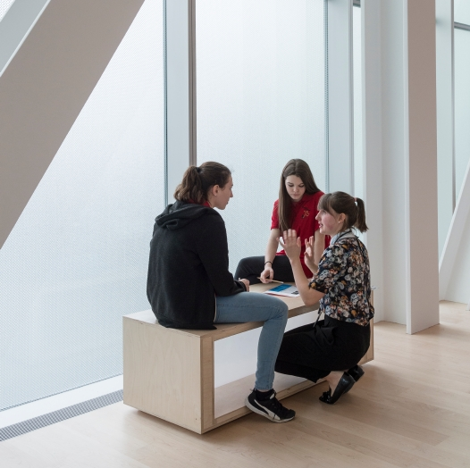
La posture de l’enseignant·e :
  Avoir confiance en nous et en nos élèves;
  Faire preuve de curiosité et de flexibilité;
  Accepter le doute et l’ambiguïté;
  Participer, s’amuser, se questionner;
  Démontrer de l’ouverture, du respect et de l’écoute;
  Être bienveillant·e.
Notes:
L’attitude de l’enseignement peut faire toute la différence!
La posture c'est l'attitude et les règles de conduite que l'on se donne dans une situation donnée. En appréciation des arts, la posture de l'enseignant·e influencera grandement la réception des élèves. Ainsi, un·e enseignant·e ouverte et curieux·euse favorisera l'ouverture et la curiosité chez ses élèves.
Avoir confiance dans les capacités des membres du groupe (vous incluant) à donner du sens et de la valeur à leur rencontre avec une oeuvre à partir de leurs perceptions et de leurs connaissances.
Faire preuve de curiosité et de flexibilité.
Accepter de douter et de tolérer l’ambiguïté puisque plusieurs interprétations d’une oeuvre peuvent être valables.
S’amuser à se questionner avec rigueur comme dans un jeu de décodage.
Démontrer de l’ouverture, du respect et de l’écoute attentive pour les différents points de vue (qui ont généralement tous le potentiel d’enrichir le sens et la valeur qu’on accorde à l’expérience d’une oeuvre d’art).
Être bienveillant·e par rapport à soi-même et aux autres pour collaborer dans des questionnements complexes qui impliquent souvent les émotions.

Slide 8

OBSERVATION
  Des éléments disciplinaires (arts visuels)
  Des éléments du langage plastique
  L’organisation des éléments dans un espace
  Les traces de gestes utilisés
2. INTERPRÉTATION
  Nommer des éléments dans l’image qui a suscité une émotion, un sentiment, une impression en utilisant le langage disciplinaire. Faire des liens.
3. JUGEMENT CRITIQUE ET ESTHÉTIQUE
  Exprimer ses préférences à partir de ses observations et réflexions en utilisant le langage disciplinaire.
4. PARTAGE
  Décrire son expérience et ses apprentissages
Étapes
Notes:
Les étapes sont nommées selon le programme québécois
Ce qu’il faut savoir c’est que dans le programme TOUT le chemin est appelé appréciation.
Ontario : observer, étudier, discuter et interpréter
N.-B. : Raconter, décrire, interpréter. Porter un jugement critique
Alberta : interpréter. D’abord de façon littérale, puis, plus vieux, en fonction du contexte et des caractéristiques moins visibles, finalement en fonction de leur symbolique
Malgré qu’on appelle le processus différemment, c’est toujours le même chemin pour entrer en contact avec une œuvre.

Slide 9
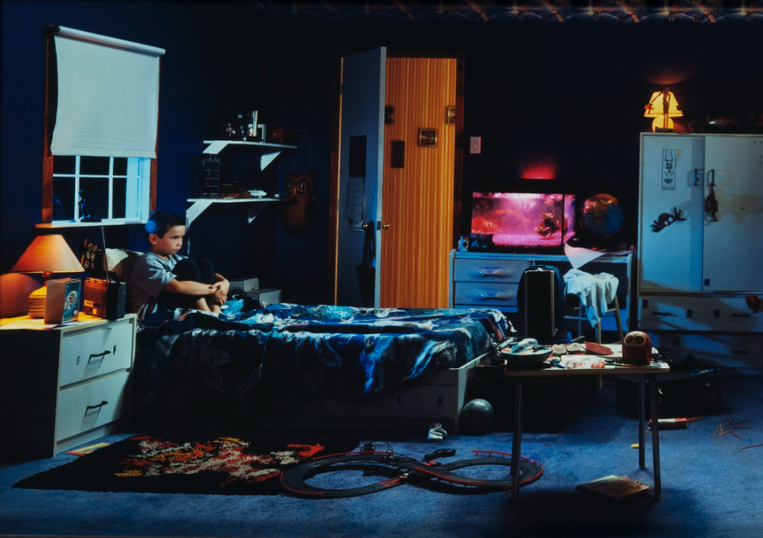
Notes:
Observer l’œuvre
Je vous invite à prendre 1 minutes pour bien regarder l’œuvre. Essayer de voir tous les détails.
Maintenant, j’aimerais dites-moi ce que vous voyez. Écrivez vos observations dans le chat Je vais les noter au tableau.
Description objective.
Qu’est-ce que vous voyez?
Quel est le lieu?
Sommes-nous le jour, le soir ou la nuit? Quels sont les indices?
Qu’as-tu remarqué en premier? Qu'est-ce qui attire le plus ton attention?
Quels sons pourraient être entendus dans cette pièce?
Y a-t-il quelque chose de bizarre? D'inhabituel?
Si vous regardez l’image de gauche à droite, y a-t-il de nouveaux éléments qui apparaissent?
Faire nommer tous les éléments et les noter dans la grille d’observation.
Si vous deviez la décrire à un de vos proches en quelques phrases, que diriez-vous?

Slide 10
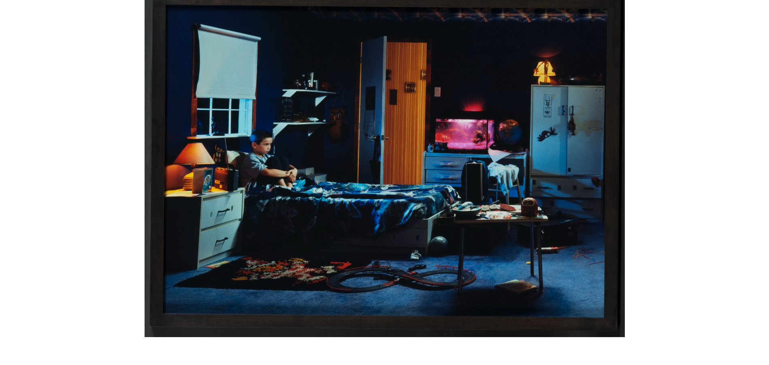
  Formes arrondies
  Formes angulaires
Langage plastique
Lignes larges
Lignes étroites
Lignes courtes
Lignes longues
Lignes verticales
Lignes horizontales
  Couleurs primaires
  Couleurs secondaires
  Couleurs claires
  Couleurs foncées
Textures
motifs
répétition
Énumération
juxtaposition
superposition
alternance
symétrie
asymétrie
  Perspective en diminution
  Perspective avec chevauchement
Notes:
Selon la liste suivante, y a-t-il des éléments du langage plastique que vous reconnaissez dans cette œuvre? Lesquels?
Pour vous aider, voici des questions :
Couleurs et valeur
Comment décrirais-tu les couleurs :
Claires ou Foncées? Chaude ou froides?
Quel est la couleur dominante (la plus présente)?
Est-ce une couleur primaire ou secondaire?
Quelle couleur secondaire est présente dans l’image?
Lignes
Plusieurs objets créent des lignes verticales. Lesquels?
Formes
Nomme trois objets aux formes arrondies présents dans l’image.
Composition de l’image (cadrage)
La photographie a-t-elle été prise à la verticale ou à l’horizontale?
Texture
On arrive bien à voir les textures présentes dans cette image. Selon toi, quelle est la texture du tapis?

Slide 11
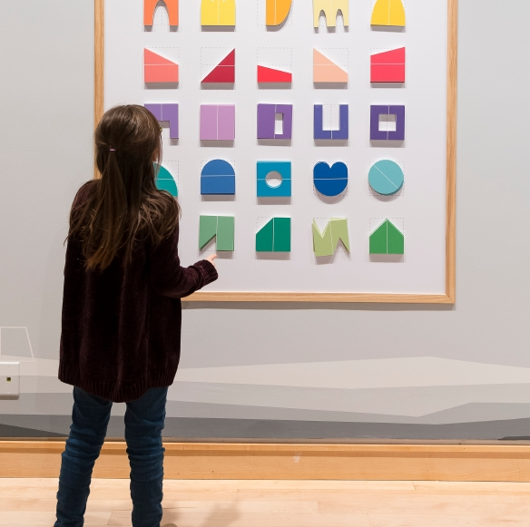
1. Observation
Nommer ce qu’on voit.
Partage objectif
Décrire
Parcourir tous les détails
Utiliser le langage plastique
Notes:
OBSERVATION
RÉCAPITULATION
S’exprimer de façon spontanée, le moins de censure possible
Poser des questions générales.
Évidemment avoir regarder l’œuvre avant.
Utiliser les questions que vous vous êtes posé.
Il s’agit tout simplement de nommer ce qu’on voit. C’est un partage objectif. C’est ce qu’on voit et non ce que cela représente.
On peut commencer du général au particulier ou l’inverse. Y aller par plan ou de haut en bas. On essaie de survoler tous les détails.
On peut présenter l’œuvre en cachant des sections et finir par l’œuvre complète
On peut faire des regroupements d’éléments : d’abord les personnages, puis les animaux. Ou d’abord les lignes, puis les couleurs, etc.
Poser des questions très terre-à-terre :
Que vois-tu en premier?
Qu'est-ce qui attire le plus ton attention?
Ça ressemble à quoi?
Si l’image émettait un son, quel serait-il?
Peux-tu me parler de sa forme, ses couleurs? A-t-elle quelque chose de particulier, d’inédit, de bizarre?
Si tu devais la décrire à un de tes proches en quelques phrases, que dirais-tu?
Inviter à utiliser le langage plastique

Slide 12
Notes:
Interpréter et analyser l’œuvre
Maintenant nous allons parler un peu plus de l’œuvre.
Selon toi, qu'est-ce que ça raconte?
Est-ce que l'œuvre te faire réfléchir? Si oui, à quoi?
L’atmosphère est-elle chaude ou froide? Qu’est-ce qui te fait dire cela?
Avez-vous déjà vécu un moment comme celui-ci? Comment on se sent dans ces moments-là?
Je vais vous lire une description de l’œuvre.
Cette œuvre s’appelle 8 years old (8 ans).
Dans cette image qui peut paraître banale, les artistes Carlos et Jason Sanchez explorent la solitude vécue pendant l’enfance. Dans un monde dominé par les adultes, il est facile pour les plus petits de se sentir impuissants et quelconques. Même entouré de biens matériels dans une chambre confortablement meublée, ce jeune garçon recroquevillé sur lui-même semble préoccupé. Avec son air renfrogné, il attend, la porte ouverte. La pénombre qui imprègne l’image plonge l’enfant dans une atmosphère lourde et inquiétante. Son regard rivé vers l’extérieur de l’image, hors champ, vers un endroit que le regardeur ne peut voir rend l’image angoissante. Les artistes forcent ce dernier à s’interroger : que s’est-il passé ? Que va-t-il arriver?
Est-ce que savoir change ta perception de l’œuvre?
3. À votre avis pourquoi avoir choisi le titre 8 years old (8 ans)?
4.Selon vous, nous sommes à quelle époque? Cette scène pourrait-elle avoir lieu aujourd’hui?
Quels sont les indices qui permettent de connaître l’époque?

Slide 13
Joyeux
fâché
émerveillé
nerveux
inquiet
triste
effrayé
seul
Surpris
Mal à l’aise
dérangé
trahi
gêné
calme
confus
inspiré
Tirés du tableau des nuances des émotions
Notes:
Parmi les émotions suivantes, laquelle ou lesquelles correspondent le mieux à ce que vous ressentez en regardant l’image ? Selon vous, laquelle correspond à ce que le personnage semble ressentir.
Deuxième et troisième cycle : Nommer au moins 2 éléments dans l’image qui vous incitent à choisir cette ou ces émotion(s).

Slide 14
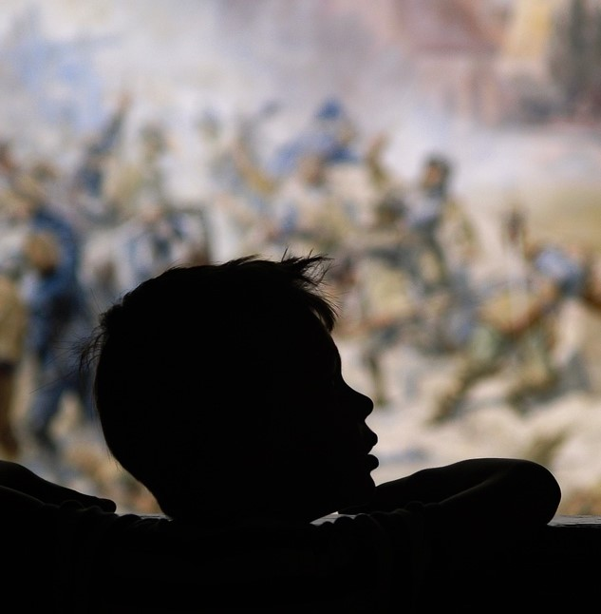
2. Interprétation
Réfléchir, questionner, faire des liens
Contexte social, politique, historique
Enrichir la réflexion avec de nouveaux éléments
Symboles, souvenirs, évocations
Émotions, sentiments
Vocabulaire plastique
Justifier les réponses à partir des éléments observés
Notes:
L’ANALYSE ET L’INTERPRÉTATION (3 minutes)
RÉCAPITULATION
Vous avez vu je vous ai fait faire:
Inviter à faire un lien avec leur vie
Présenter l’œuvre à partir de la description sur la fiche pour savoir change si cela changeait votre perception de l’œuvre?
Fait faire des liens entre ce qu’ils ont vu, ressenti et compris et ce que les artistes ont tenté d’exprimer.
Demander votre avis sur le titre 8 years old (8 ans)?
------
Il s’agit de réfléchir, de questionner et de faire des liens. Les réponses seront bien souvent subjectives. Chacun a sa perception de l’œuvre.
TOUTES LES INTERPRÉTATIONS SONT BONNES
On peut tenter des liens avec l’histoire passée et ce qu’on vit aujourd’hui.
On peut se questionner sur le contexte de l’œuvre ou de sa création (social, politique, historique)
Si vous détenez des informations contextuelles sur l’œuvre, il peut être enrichissant de les partager et de sonder les élèves sur les liens entre cette information et l’œuvre
Les informations techniques et plastiques peuvent aussi nourrir la réflexion (grandeur, composition, médium)
D’après toi :
Qu'est-ce que ça raconte? Qu'est-ce qu'elle évoque?
Que nous dit le titre?
Quel lien avec aujourd'hui? Avec toi? Avec notre société?
Est-ce que l'œuvre te faire ressentir quelque chose?
Est-ce que l'œuvre te faire réfléchir?
Qu'est-ce que cette couleur, forme, texture... évoque?
Est-ce que cela te rappelle quelque chose? Un souvenir? Un lieu? Une personne?
Peut-on reconnaître des objets?
Sont-ils utilisés de façon détournée?
Proposer une liste d’états ou de sentiments. Choisir le mot qui correspondrait le plus et expliquer pourquoi
Si quelqu'un te demandait d'expliquer cette œuvre, que dirais-tu?
Il faut encourage l’élève à utiliser le vocabulaire propre aux arts plastiques (formes angulaires, lignes brisées, couleurs froides, etc.)
Avec les plus âgés, les réponses doivent être expliquée par ce qui a été observé en amont. L’élève doit faire des liens entre ce qu’il a vu et ce qu’il comprend/ressent.

Slide 15
Notes:
Dans le chat terminez la phrase suivante :
Je trouve que cette œuvre… parce que / à cause de / grâce à…
Toutes les opinions sont bonnes! C’est VOTRE opinion.

Slide 16

3. Jugement critique
et esthétique
5 à 7 ans – Exprimer son opinion
8 à 10 ans – Expliquer son opinion selon:
  Ce qu’on a vu
  Ce qu’on a compris
  Ce qu’on a ressenti
11 à 13 ans – Justifier son opinion selon:
  Ce qu’on a vu
  Ce qu’on a compris
  Ce qu’on a ressenti
Notes:
Jugement critique
Pour les plus jeunes (5-7 ans): Juste exprimer une opinion, avoir un avis. Bonhomme sourire – Pourquoi?
8-10 ans : Expliquer son avis - J’aime ou je n’aime pas – Pourquoi?
11-13 ans : Argumenter - Je trouve que cette œuvre…
Il s’agit de donner son opinion et la justifier à l'AIDE DE CE QU'ON A OBSERVÉ, COMPRIS ET/OU RESSENTIS.
Tous les éléments des deux premières étapes permettent la construction d’une opinion bien documentée.
Rappeler de respecter toutes les opinions.

Slide 17



4. Partage
Notes:
Partage
Dans le chat j’aimerais que vous complétiez la phrase suivante :
Au moment de faire cette appréciation, je me suis senti/sentie...
Lire les réponses. Intéressant merci. Maintenant complétez celle-ci :
À travers cette expérience, j’ai appris...
Est-ce que quelqu’un a envie de partager son expérience?
____________
RÉCAPITULATION
À la fin de l’appréciation, vous pouvez demander aux élèves de partager leur expérience à l’oral ou sur papier.

Slide 18
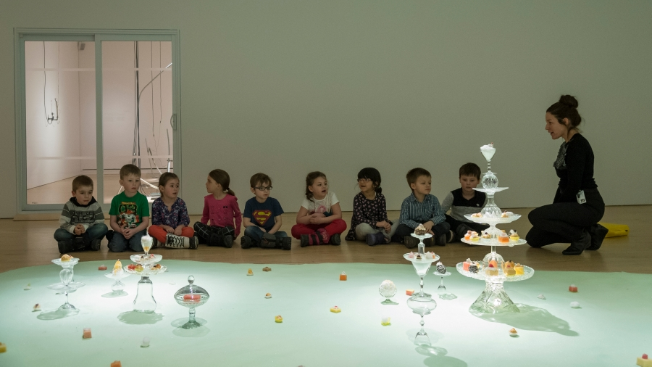
Conclusion
Notes:
CONCLUSION (1 minute)
DONC, Il existe plusieurs formules pour rendre son appréciation. Sur notre plateforme éducative, nous proposons quelques manières ludiques de présenter une appréciation
Texte critique
Balado
Discussion de groupe
Présentation orale
Il existe aussi des exemples et outils sur le Récit des arts : https://www.recitarts.ca/fr/arts-plastiques/primaire/apprecier/
Cela nous permet de révéler ce qui fait l'art : la création artistique est porteuse de plusieurs significations selon l’interprétation qu’en fait le spectateur. Ça dépend de son bagage, sa préparation et de comment il se sent au moment d’aller à la rencontre de l’œuvre.
L’appréciation, c’est la mise en mot de notre expérience avec une œuvre dans un but de la partager avec d’autres.

Slide 19

Justine Boulanger
Courriel : justine.boulanger@mnbaq.org
Téléphone : 418 644 6460, poste 5548
Faire vivre gratuitement l’atelier d’appréciation aux enseignant-es de votre école ou votre CS/CSS;
Participer à un webinaire sur l’utilisation de la plateforme
L’art dans ma classe;
Proposer un projet spécial avec le Musée national des beaux-arts du Québec;
Poser des questions sur l’utilisation des œuvres en ligne de la collection du Musée dans votre classe.
Notes:
Conseil, commission ou centre de service scolaire

